Slide 1

法律声明
本课件包括演示文稿、示例、代码、题库、视频和声音等内容，北风网和讲师拥有完全知识产权；只限于善意学习者在本课程使用，不得在课程范围外向任何第三方散播。任何其他人或者机构不得盗版、复制、仿造其中的创意和内容，我们保留一切通过法律手段追究违反者的权利。
课程详情请咨询
微信公众号：北风教育
官方网址：http://www.ibeifeng.com/

Slide 2
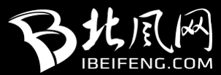

人工智能之深度学习
卷积神经网络(CNN)
主讲人：Vincent
上海育创网络科技有限公司

Slide 3
课程要求
课上课下“九字”真言
认真听，善摘录，勤思考
多温故，乐实践，再发散
四不原则
不懒散惰性，不迟到早退
不请假旷课，不拖延作业
一点注意事项
违反“四不原则”，不包就业和推荐就业

Slide 4
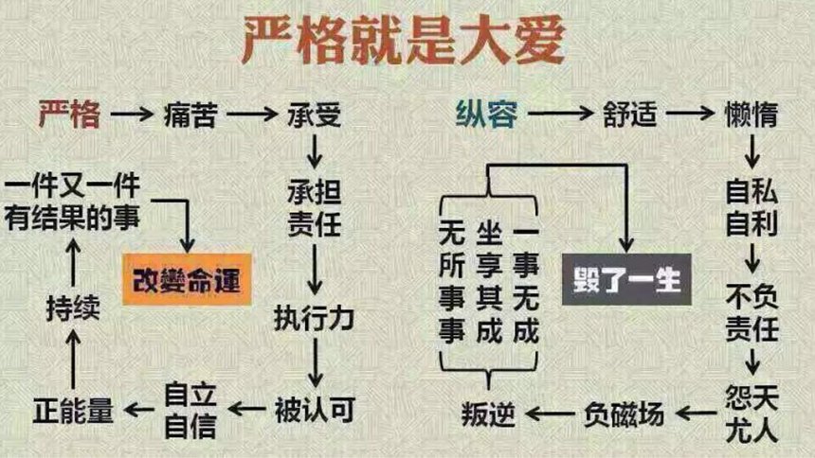

严格是大爱

Slide 5


寄语

Slide 6
课程内容
一、卷积神经网络
层次结构
数据处理
训练算法
优缺点
二、正则化与Dropout
三、CNN典型的结构与训练方式
四、数据增强
五、CNN经典网络结构
六、CNN迁移学习
Notes:
http://blog.csdn.net/zouxy09/article/details/9993371/
http://www.36dsj.com/archives/24006
http://news.hexun.com/2016-08-08/185382572.html
http://blog.csdn.net/zouxy09/article/details/8781543/
http://mt.sohu.com/20160731/n461899198.shtml
http://www.image-net.org/

Slide 7
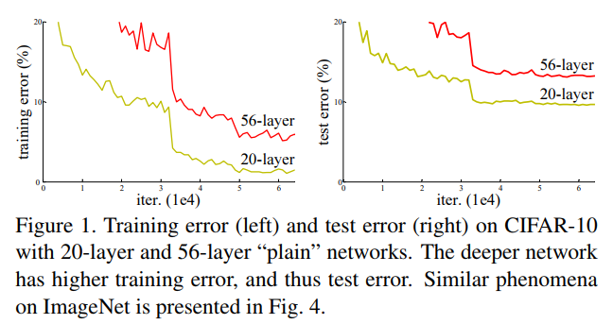



卷积神经网络典型CNN-ResNet
问题：由于梯度消失，深层网络很难训练。因为梯度反向传播到前面的层，重复相乘可能使梯度无穷小。结果就是，随着网络的层数更深，其性能趋于饱和，甚至迅速下降。
如下图：在cifar-10上的测试，深层CNN('plain' network)性能均比浅层的错误率要高。

Slide 8
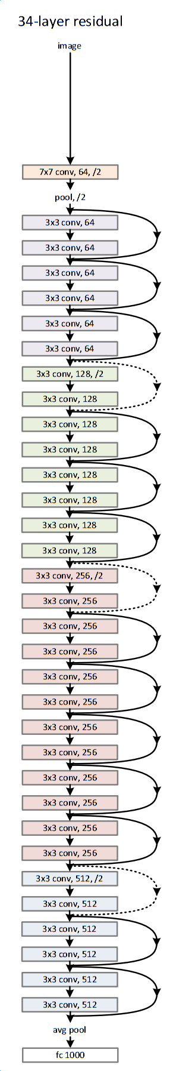
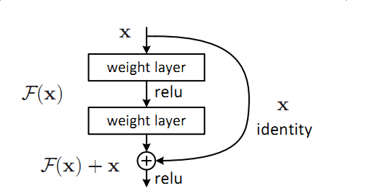
卷积神经网络典型CNN-ResNet
ResNet
ResNet 的核心思想是引入一个「恒等快捷连接」（identity shortcut connection）,直接跳过一个或多个层.
这种思想，类似于LSTM中门开关，ResNet可以认为是门开关的一种特殊情况。
Notes:
https://www.leiphone.com/news/201609/303vE8MIwFC7E3DB.html
http://blog.csdn.net/buyi_shizi/article/details/53336192

Slide 9
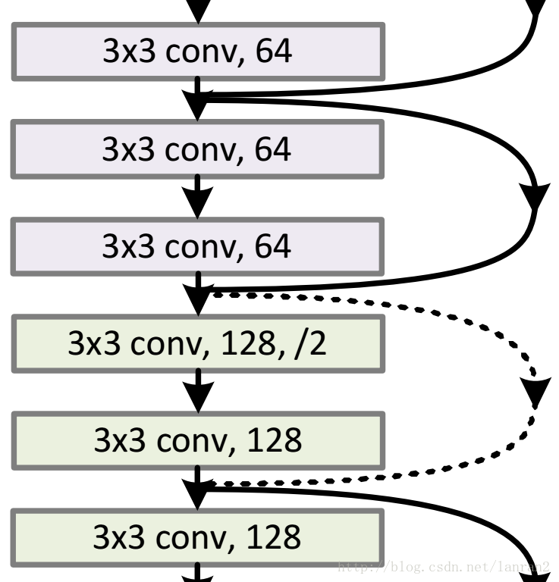
两种 identity Shortcut Connection方式
实线的的Connection部分(“第一个粉色矩形和第三个粉色矩形”)都是3x3x64的特征图，他们的channel个数一致，所以采用计算方式：
y=F(x)+x
虚线的的Connection部分(”第一个绿色矩形和第三个绿色矩形“)分别是3x3x64和3x3x128的特征图，他们的channel个数不同(64和128)，所以采用计算方式：
y=F(x)+xW
其中W是卷积操作，用来调整x的channel维度的。

Slide 10
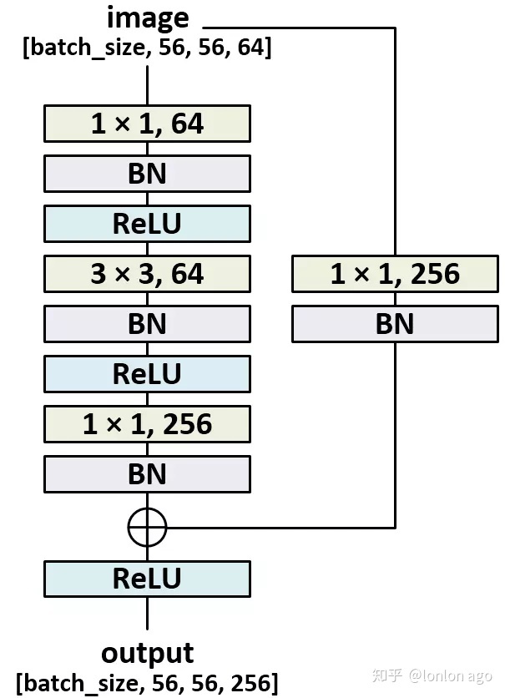
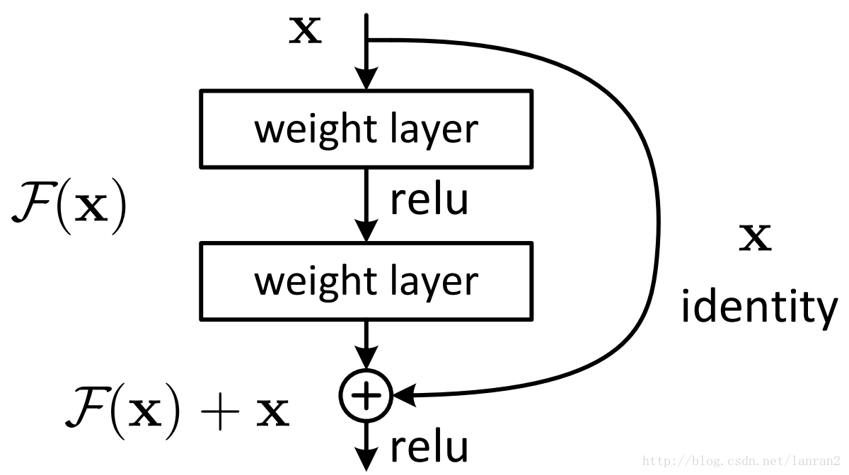
ResNet--identity shortcut connection
左图：若X和F(x)输出通道数（且高宽）一致，则直接相加；
右图：若不一致（仅仅是通道数量不一致），方法一：使用1*1 conv来调整X的shortcut输出通道；方法二：使用填充0补齐。
Notes:
ResNet提出了两种mapping：一种是identity mapping，指的就是图1中”弯弯的曲线”，另一种residual mapping，指的就是除了”弯弯的曲线“那部分，所以最后的输出是 y=F(x)+x identity mapping顾名思义，就是指本身，也就是公式中的x，而residual mapping指的是“差”，也就是y−x，所以残差指的就是F(x) 部分。

Slide 11
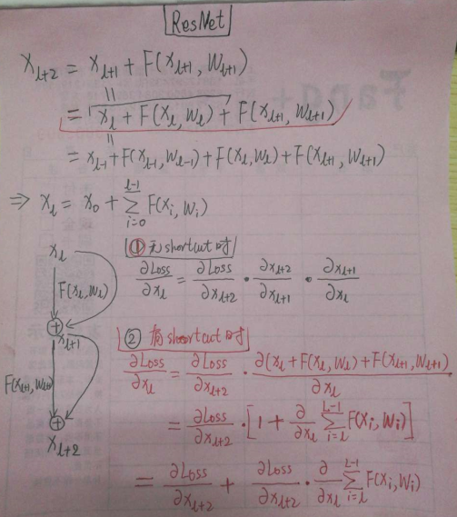
残差容易学习的数学解释

Slide 12
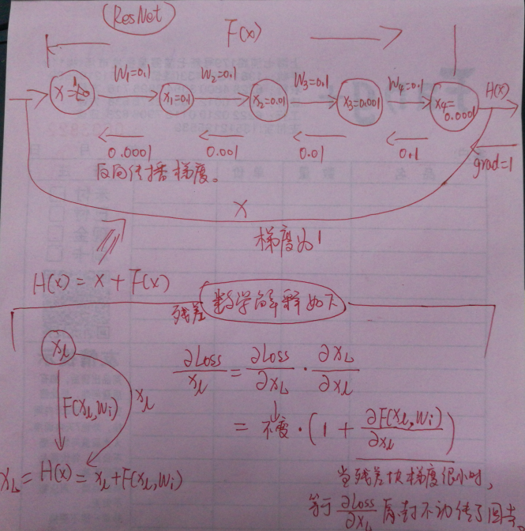
残差容易学习的数学解释

Slide 13
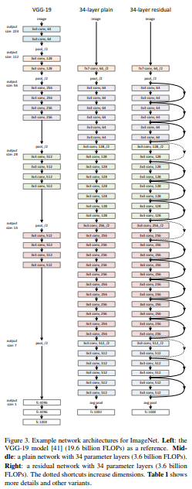
ResNet和vgg的对比
一、 VGG19结构
二、 34-layer plain(vgg加深)
三、 上述34-layer plain+残差结构（identity shortcut connection）

Slide 14
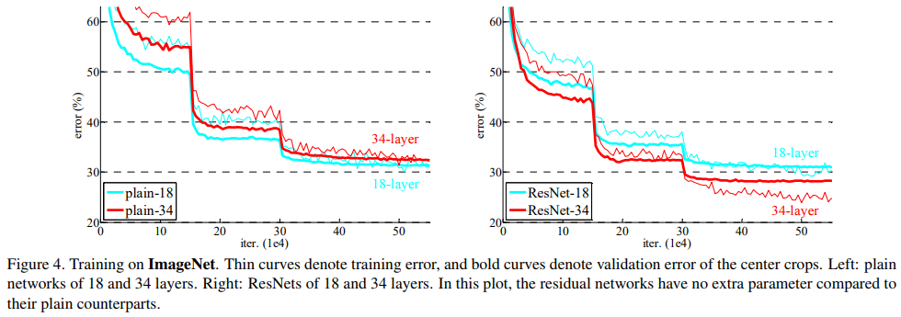
ResNet和vgg的对比结果
左图：plain结构错误率。 右图：残差结构错误率
结果：残差结构错误率显著优于plain结构。

Slide 15
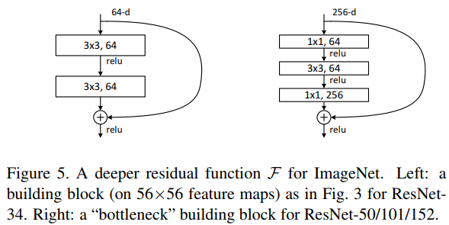
ResNet-bottleneck优化
ResNet中提出了一种bottleneck的结构块来代替常规的残差块，它借鉴了Inception网络中1x1 conv来缩减或扩张feature map维度
目的：不降低模型精度的前提下，降低参数量和计算量。

Slide 16
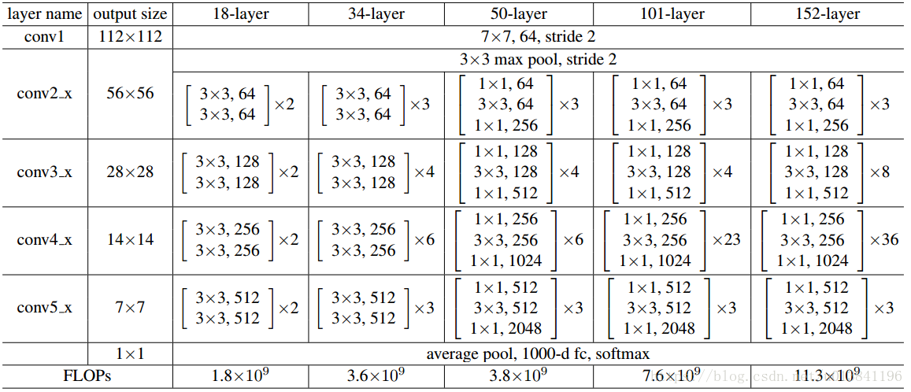
ResNet模型结构图

Slide 17
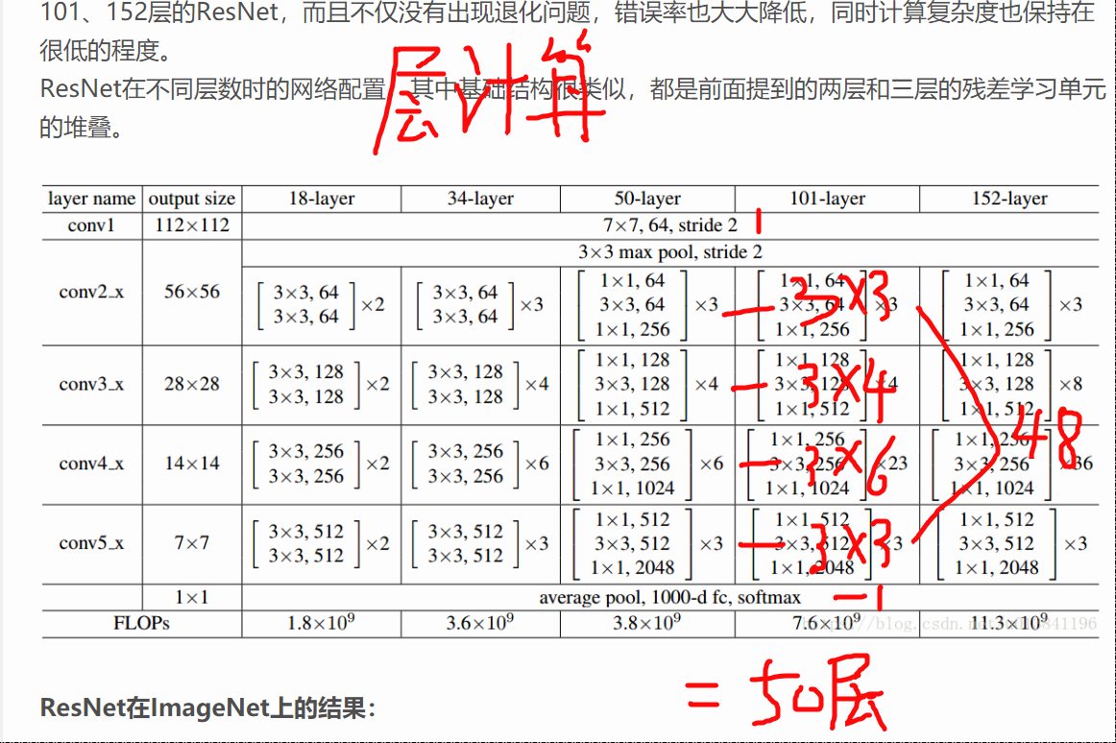
resnet层数的计算--有权重的才算1层

Slide 18
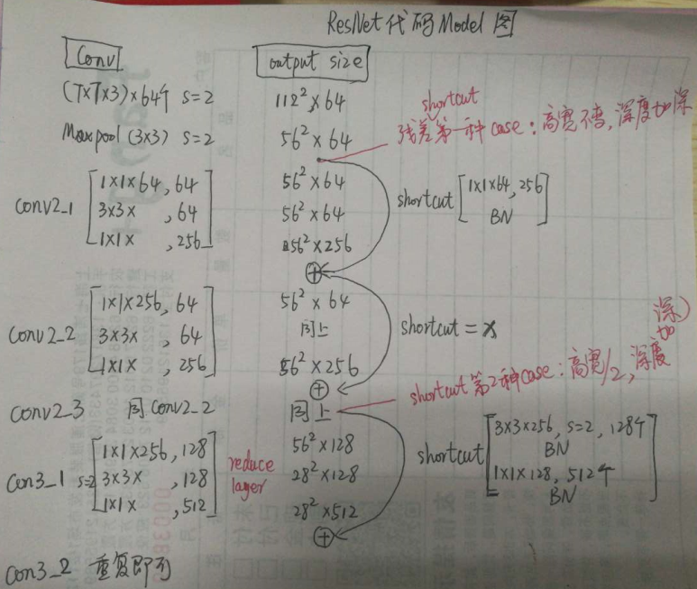
resnet-50模型代码图

Slide 19

THANK YOU
上海育创网络科技有限公司

